Slide 1
Principios de Mapeo y Tipos de Aplicaciones
Clase: Sensoría Remota

Slide 2
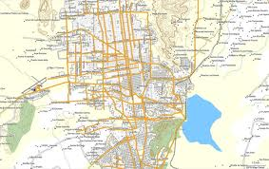
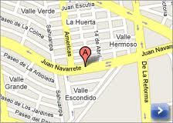
¿Puedes hacer un mapa?
¿Cómo definirías lo que es un mapa?
-Representación en una superficie usualmente plana, de toda un área o parte de ella. (Merriem-Webster, 2015).
¿Puedes entenderlo?
¿Cuál es el proceso necesario para la creación de un mapa?
-El día de hoy llegamos a la gran conclusión de que ustedes son capaces de hacer, leer e interpretar un mapa... Aunque no lo hayan hecho ustedes mismos.

Slide 3
¿Puedes hacer un mapa?
Proceso Cartográfico: abstracción y simplificación de elementos del mundo real para transpórtalos a una nueva realidad (mapa).
La nueva realidad o mapa puede ser:
Leído
Interpretado
Usado para alterar la realidad de donde se extrajo.
Lo anterior constituyen las a grandes rasgos lo que se denomina proceso cartográfico.

Slide 4

Proceso Cartográfico:
4 pasos del Proceso Cartográfico (Muehrcke y Muehrcke, 1992):
Colección de datos: Proceso que conlleva la transición de del mundo real a la perspectiva del que genera el mapa. (Limitado por la tecnología disponible y el objetivo del mapa).
-¿Que tan preciso es el equipo de medición (gps, brújula, nivel, etc)? ¿Para que quiero el mapa (como pondría los edificios o los caminos o los tipos de vegetación)?

Slide 5
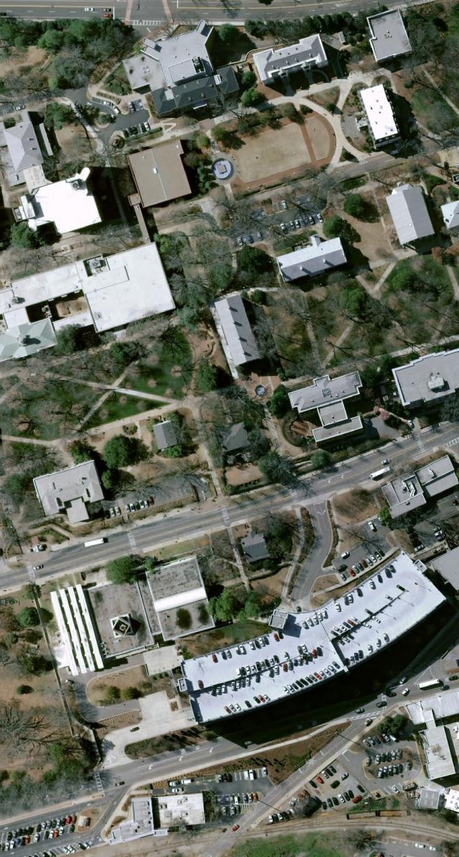
Proceso Cartográfico:
4 pasos del Proceso Cartográfico (Muehrcke):
Abstracción cartográfica: Transformación de la realidad a la perspectiva del que genera el mapa. Abstracción de los datos para comunicar lo que se desee (depende de la intención del que genera el mapa).
- Tu quieres un mapa que denote el área que ocupan los embalses en sonora. ¿mapearías los embalses como puntos? ¿Como líneas? ¿Polígonos?

Slide 6
Proceso Cartográfico:
4 pasos del Proceso Cartográfico (Muehrcke):
Lectura y análisis de mapa: Abstracción del usuario del mapa para concebir su realidad propia (rara vez la visión del creador del mapa concuerda con la del usuario).
- Muchas veces el analista no conoce el sitio mapeado físicamente… formas tu propia realidad con la información plasmada del creador del mapa.

Slide 7
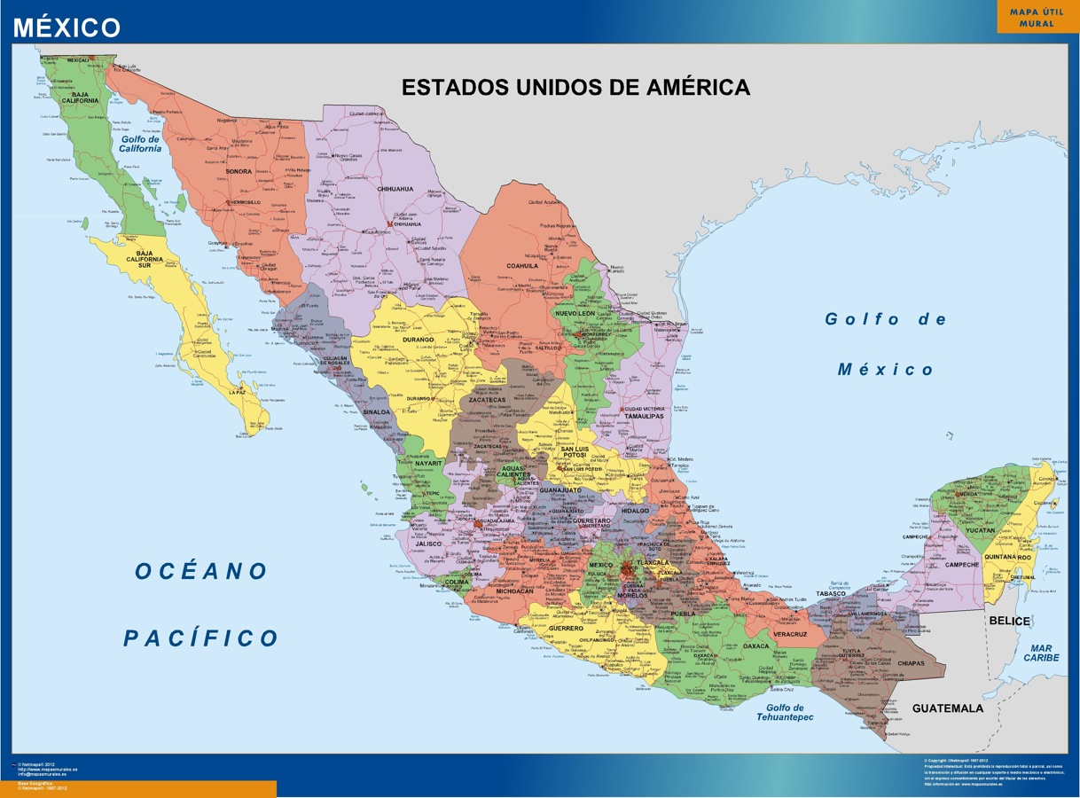
http://imagenpng.com/mapa-de-mexico-con-nombres/

Slide 8
Proceso Cartográfico:
4 pasos del Proceso Cartográfico (Muehrcke):
Interpretación de mapa: la interpretación del usuario permite afectar la realidad, pues nos ayuda a tomar decisiones en cuanto al entorno físico.
Determinación de los mejores lugares para construir un supermercado, para aponer un cerco, para llevar a cabo reforestación, etc.

Slide 9
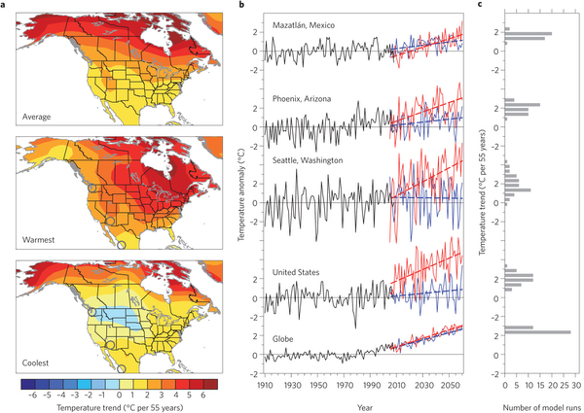
http://calentamientoglobalclima.org/category/temperatura/

Slide 10
Procesos de abstracción de un mapa:
Necesario para la creación y lectura de mapas. 5 pasos principales.
Útil para entender el proceso de abstracción de objetos y su correcta representación por medio de símbolos en mapas.
Elementos gráficos en símbolos
Clases Geométricas de los datos
Niveles de medición
Categorías de símbolos en mapa
Característica de objetos
Tamaño
Forma
Patrón (orientación
Arreglo)
Color (matiz
Intensidad
Valor)
Punto
Línea
Área
Volumen
Discreto
Discontinuo
Continuo
Nominal
Ordinal
Intervalo
Radio
Punto
Línea
Área
Entendiendo la naturaleza de objetos en el mundo real
Simbolizando objetos abstraídos

Slide 11
Procesos de abstracción de un mapa:
Los primeros tres pasos sirven para entender la naturaleza de los obj. Para poder abstraerlos a símbolos. Los últimos dos pasos tratan de simbolizar los objetos basándose en lo que sabemos de ellos.
Elementos gráficos en símbolos
Clases Geométricas de los datos
Niveles de medición
Categorías de símbolos en mapa
Característica de objetos
Tamaño
Forma
Patrón (orientación
Arreglo)
Color (matiz
Intensidad
Valor)
Punto
Línea
Área
Volumen
Discreto
Discontinuo
Continuo
Nominal
Ordinal
Intervalo
Radio
Punto
Línea
Área
Entendiendo la naturaleza de objetos en el mundo real.
Simbolizando objetos abstraídos

Slide 12
Procesos de abstracción de un mapa:
Clases Geométricas de los datos: Trata de determinar cuales son las clases geométricas para los objetos a representar. Generalmente se usan puntos, líneas, áreas y volúmenes.
 |  | Esferas de Ambiente Natural
 |  | Litósfera | Atmosfera | Hidrosfera | Biosfera
Naturaleza Geométrica de un fenómeno natural | Punto | Pico Montaña | Relámpago | Manantial | Planta - Animal
 | Línea | Falla en rocas | Ruta de tornados | Ríos | Vegetación Rivereña
 | Área | Islas | Zonas Climáticas | Lagos (superficie) | Distribución Especies
 | Volumen | Reserva Mineral | Masa de aire | Lago (Volumen) | Biomasa

Slide 13
Procesos de abstracción de un mapa:
Característica de objetos: los fenómenos que pueden ser caracterizados por forma geométrica son denominados clase de objeto (feature class). Estas clases van de discretas a continuas.
 |  | Clase de Objeto
 |  | Discreta | Discontinua | Continua (mosaico) | Continua (pendiente) | Continua (suavizada)
Forma Geométrica de Objetos | Punto | Casa
 | Linea | Camino | Ferrocarril
 | Area | Parque | Parcelas de propiedad | México
 | Volumen | Relleno Sanitario | Minas de oro, carbón, cobre, etc. | Impuestos federales por estado | Impuestos por comunidad en estados | Elevación

Slide 14
Procesos de abstracción de un mapa:
Niveles de medición: cuatro tipos de escala con el que se estiman el valor de los datos:
Nominal: Números son establecidos para identificar, estos no tienen valor u orden relativo (ej. Números de teléfono, numero de parte en un motor, etc).
Ordinal: Números son asignados para dar un orden (primero, segundo, etc). Esto no define que tan mejor es el primero que el tercero (ej. El orden en una carrera no nos dice cuanto más rápido es el primero que el segundo).

Slide 15
Procesos de abstracción de un mapa:
Niveles de medición (continuación):
Intervalo: la diferencia entre números es significativa. No hay Zero absoluto. Debido a esto, la resta tiene sentido pero la división no (eg. 40 C indica 20 grados más calor que 20 C, pero como el 0 no es absoluto no podemos decir que esta 2 veces más caliente).
Radio: la diferencia entre números es significativa y hay un 0 absoluto. De esta manera, resta y división tienen sentido. Algunos ejemplos son peso, altura, grados K, etc.

Slide 16
Procesos de abstracción de un mapa:
Categorías de símbolos en mapa: Una vez realizados los pasos anteriores, se procede a la simbolización de mapas.
En este proceso, la categoría de los símbolos en mapa es seleccionada basada en la geometría de cada clase (como se realiza la abstracción más eficiente)

Slide 17

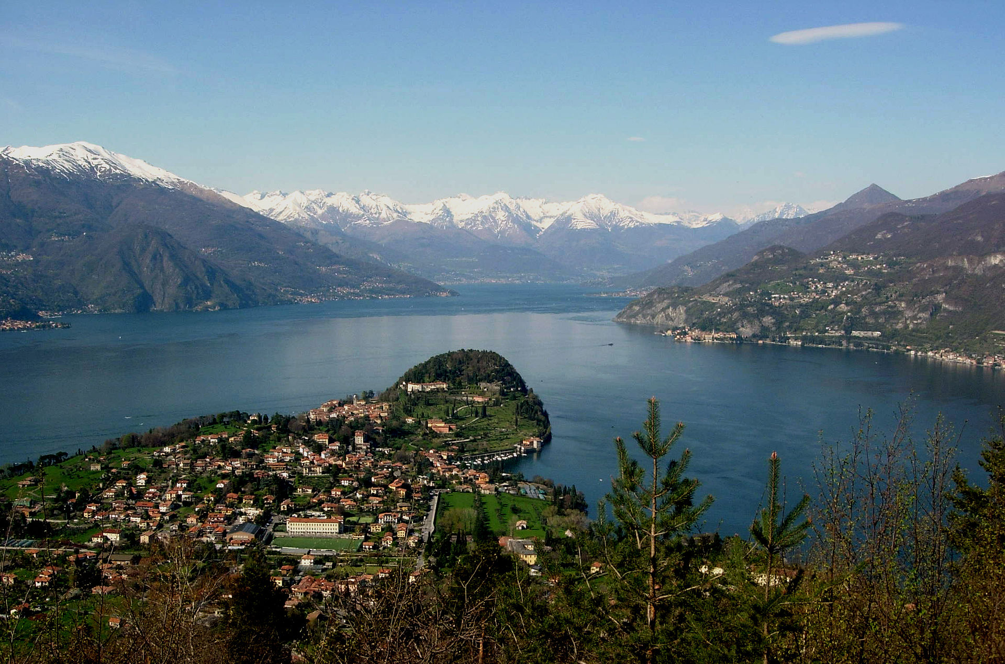
Procesos de abstracción de un mapa:
Elementos gráficos en símbolos: de manera práctica, esto se refiere a la toma de decisiones sobre el tamaño, forma, patrón y color de los símbolos en un mapa, ya que estos pueden representar información más eficiente mente (ej. Representar pozos de agua con puntos azules).
https://en.wikipedia.org/wiki/Lake_Como

Slide 18
Conclusiones sobre el proceso Cartográfico
¿Puedes hacer un Mapa? ¿Lo puedes Interpretar y entender? ¿Cuál es el proceso necesario para crear y entender mapas?
En esta clase aprendimos sobre el proceso se abstracción y los pasos a seguir para llevar a cabo una representación cartográfica.
Realidad física
Interpretación
Colecta Datos
Realidad Usuario
Realidad Creador
Mapa
Lectura y análisis de mapa
Abstracción cartográfica
Mapa

Slide 19
Aplicaciones de mapeo en Recursos Naturales
Una de las principales áreas de desarrollo de SIG y una de las razones por la cual fue desarrollada esta aproximación.
Podemos comparar estado de los recursos naturales y como estos han cambiado.
Podemos monitorear y modelar el área de influencia en dispersión de sustancias o epidemias.
Promover el uso eficiente d recursos mediante medidas tales como desarrollo de ruta crítica para transporte de bienes y servicios.

Slide 20
Conclusiones
¿Puedes hacer un mapa?
¿Puedes entenderlo?
¿Cómo lo definirías?
¿Es un producto de un proceso? ¿De qué proceso?
En la pasada hora hemos hecho mapas, discutido mapas, y fuimos a través del proceso que los humanos seguimos para hacer un mapa→ proceso c_r_o_r_f_c_.

